Slide 1

Android App
Object
Detection
Rares Patrascu

Slide 2

Detectarea obiectelor este o tehnică de viziune computerizată care ne permite să identificăm și să localizăm obiecte dintr-o imagine sau videoclip. Cu acest tip de identificare și localizare, detectarea obiectelor poate fi utilizată pentru a număra obiectele dintr-o scenă și pentru a determina și urmări locațiile precise ale acestora, totul în timp ce le etichetează cu precizie.

Slide 3
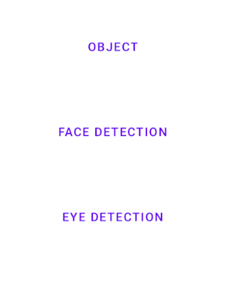
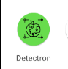

Ce contine aplicatia?
Aplicatia contine 3 butoane care acceseaza camera iar fiecare dintre acestea este conectat la un model diferit de detectie.
Respectiv
- “Object” care are un model personalizat
-“Face detection” care recunoaste fetele care apar pe camera folosind haarcascade_frontalface
-“Eye detection” care recunoaste mai intai fata oamenilor ca mai apoi sa faca crop pe bbox-ul acesteia, imagine din urma pe care aplica haarcascade_eye pentru a detecta ochii persoanei

Slide 4
Ce este Haarcascade:
Este un algoritm de detectare a obiectelor folosit pentru a identifica fețele dintr-o imagine sau un videoclip în timp real. Algoritmul utilizează caracteristici de detectare a marginilor sau liniilor propuse de Viola și Jones în lucrarea lor de cercetare „Detecția rapidă a obiectelor folosind o cascadă amplificată de caracteristici simple”, publicată în 2001.

Slide 5
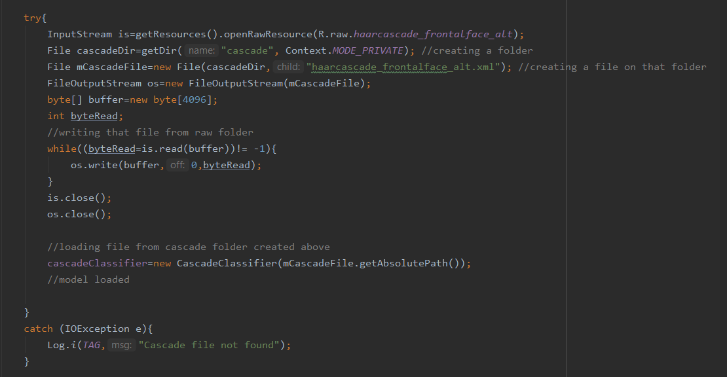
Incarcarea unui model de tip haarcascade_frontalface:

Slide 6
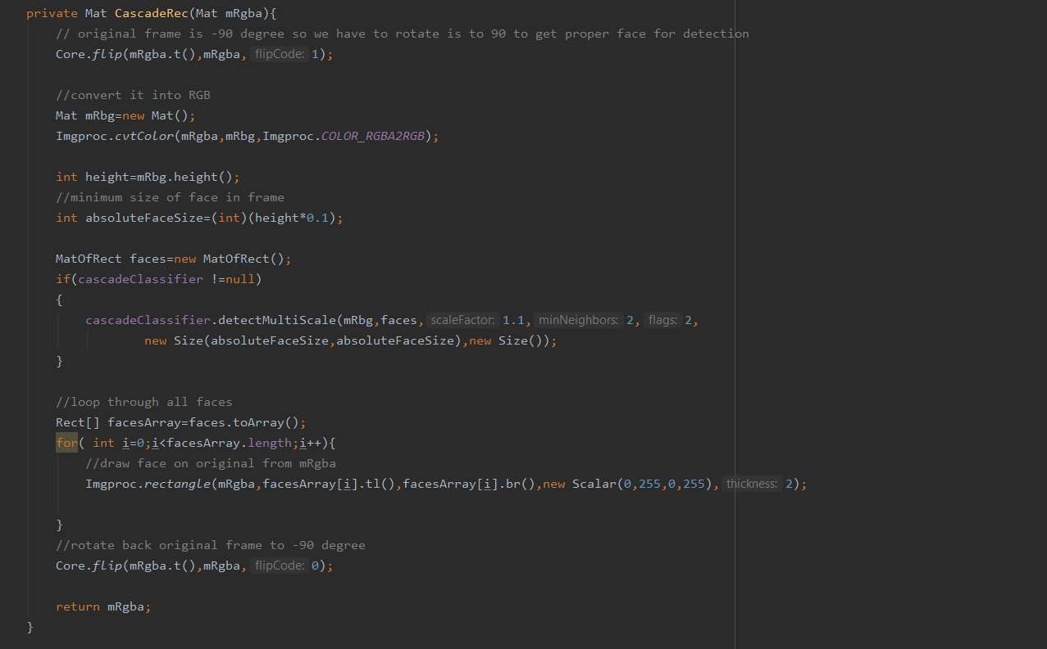
Functia de predictie

Slide 7
Exemple de utilizare

Slide 8
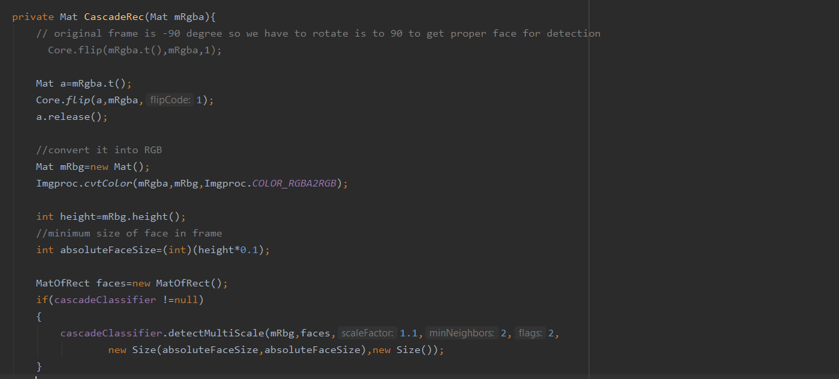
Functia de predictitie care foloseste atat haarcascade_frontalface cat si haarcascade_eye

Slide 9
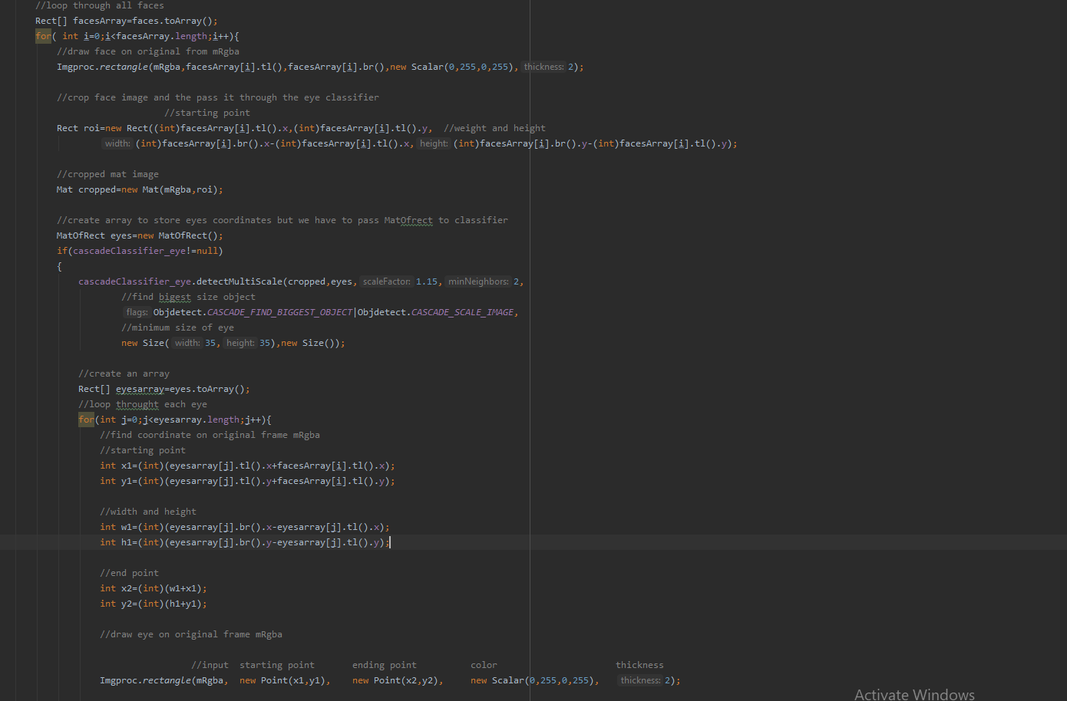

Slide 10
Exemple de utilizare

Slide 11
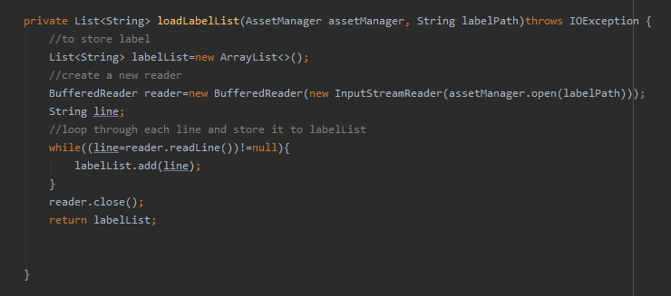
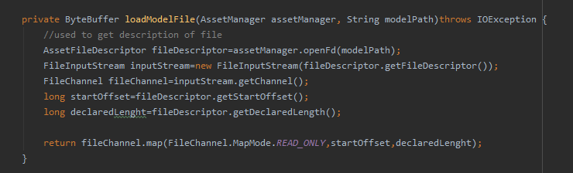
Pentru modelul personalizat am implementat clasa objectDetectorClass ce dispune functii de incarcare a modelului folosit cat si a labelului cat si functia de predictie

Slide 12
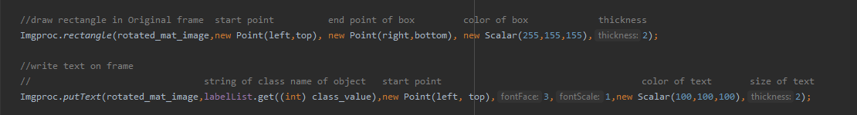
De data aceasta in urma predictiei se deseneaza atat bbox-ul cat si clasa din care face parte obiectul recunoscut respectiv

Slide 13
Pentru modelul personalizat am implementat clasa objectDetectorClass ce dispune functii de incarcare a modelului folosit cat si a labelului cat si functia de predictie

Slide 14
Exemple de utilizare a modelului ssd_mobilenet_v1

Slide 15



Federated learning
Va multumesc pentru atentie!

